Slide 1
Tiết 7: LUYỆN TẬP
GV: NGUYỄN THỊ HƯỜNG

Slide 2



Khẳng định nào sau đây sai?
30 giaây
Heát giôø
12
A
9
3
6
B
Câu
1
C
D
Đáp án
C

Slide 3


Câu
2
Khẳng định nào sau đây đúng, khẳng định nào sau đây sai?
Sai
§óng
§óng
Sai
Heát giôø
1 phuùt
Heát 30 giaây
12
Đáp án
9
3
6

Slide 4
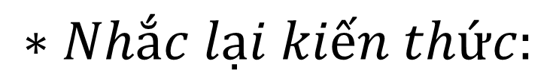
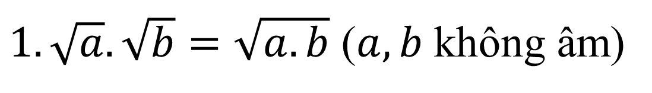
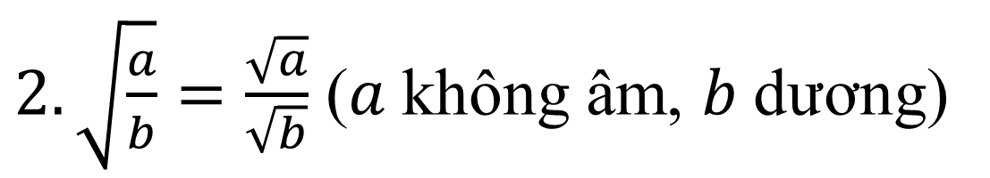

Slide 5
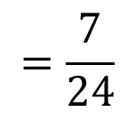
DẠNG 1: THỰC HIỆN PHÉP TÍNH
BÀI 32 (Sgk trang 19): Tính
$$=\frac{7}{24}$$
Nêu cách đổi hổn số ra phân số.
Áp dụng a .b – a . c = a(b – c)

Slide 6
DẠNG 2: RÚT GỌN BIỂU THỨC
BÀI 34 (Sgk trang 19-20):
(Vì a < 0 )
( Vì a - 1,5 2a + 3 0; b < 0 )

Slide 7
DẠNG 3: GIẢI PHƯƠNG TRÌNH
BÀI 33 (Sgk trang 19):
Vậy: x = 5
Vậy:

Slide 8
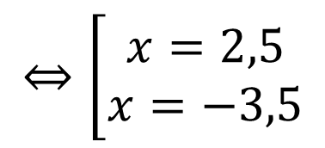
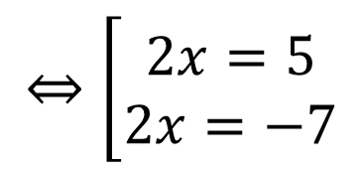
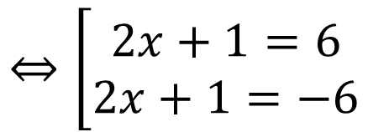
BÀI 35 (Sgk trang 20):
$$⇔\left[\begin{aligned}2x+1=6 \\ 2x+1=−6\end{aligned}\right.$$
$$⇔\left[\begin{aligned}2x=5 \\ 2x=−7\end{aligned}\right.$$
$$⇔\left[\begin{aligned}x=2,5 \\ x=−3,5\end{aligned}\right.$$
Vậy:

Slide 9
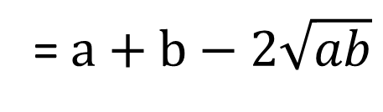
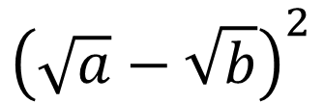
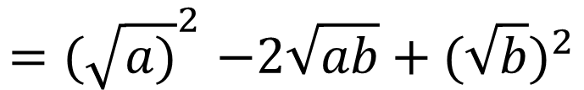
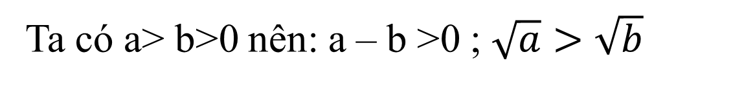

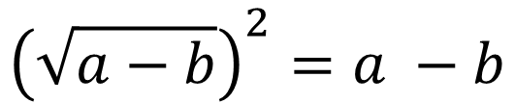
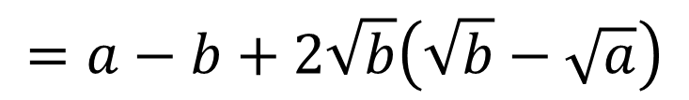
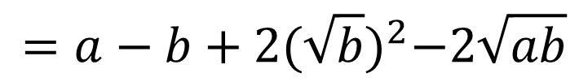
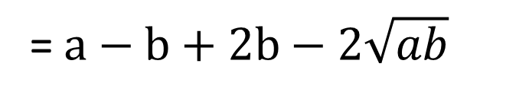
DẠNG 4: CHỨNG MINH BẤT ĐẲNG THỨC
BÀI 31 (Sgk trang 19):
b/ Với a > b > 0, chứng minh
Ta có a> b>0 nên: a – b >0 ; $\sqrt{a}>\sqrt{b}$
$${\left(\sqrt{a−b}\right)}^{2}=a −b$$
$${\left(\sqrt{a}−\sqrt{b}\right)}^{2}$$
$${=(\sqrt{a)}}^{2}−2\sqrt{ab}+{(\sqrt{b})}^{2}$$
= $a+b−2\sqrt{ab}$
= $a−b+2b−2\sqrt{ab}$
$$=a−b+2{(\sqrt{b})}^{2}−2\sqrt{ab}$$
$$=a−b+2\sqrt{b}\left(\sqrt{b}−\sqrt{a}\right)$$
$$<a−b$$
Vậy: (đpcm)

Slide 10
HƯỚNG DẪN VỀ NHÀ
Làm bài tập:
+ SGK: Bài 34b,d trang19-20, bài 35a.
- Luyện bấm máy tính căn bậc hai của một số, một biểu thức số.
Đọc trước bài: “ Biến đổi đơn giản biếu thức chứa căn thức bậc hai”
- Ôn lại nội dung kiến thức đã học.
- Hoàn thành nốt các bài tập và làm thêm bài tập 8 + 9 ( SGK - tr29).
- Chuẩn bị và xem trước bài “Quan hệ chia hết, tính chất chia hết”.

